Slide 1
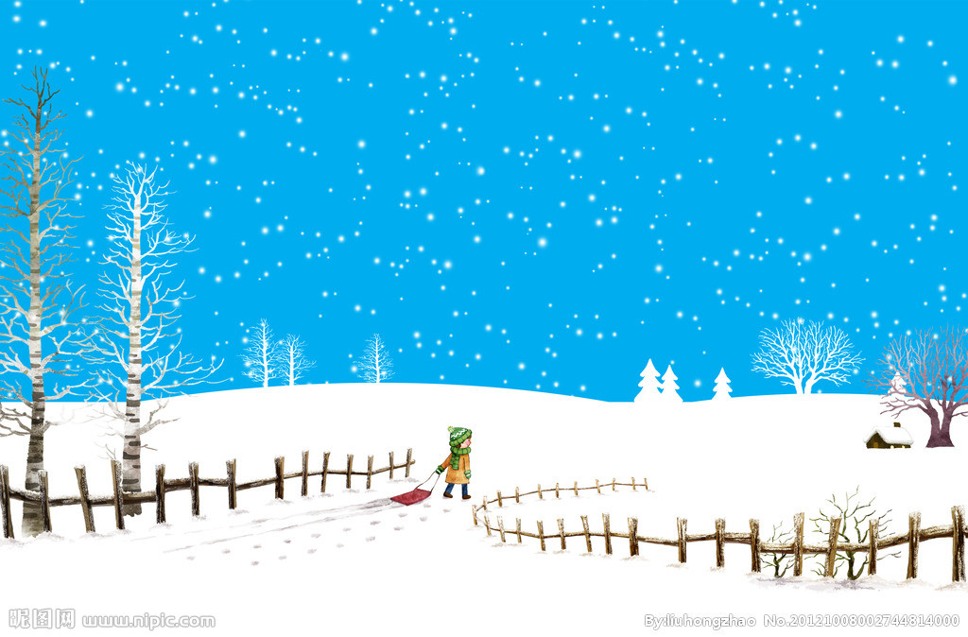
小动物冬眠了

Slide 2
